Slide 1
Обучение детей-инофонов русскому языку
Учитель русского языка и литературы
МКОУ «Евдаковская ООШ»
Ковалева Т. А.

Slide 2
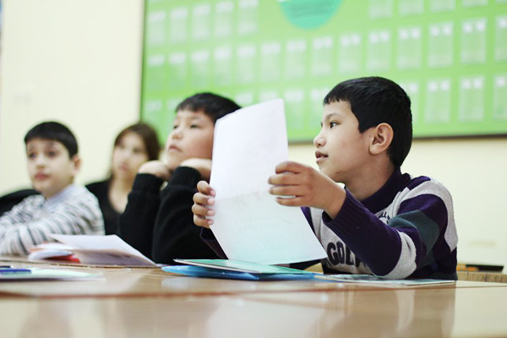
Проблемы, характерные для детей-инофонов:
Преодоление языкового барьера
Психологический стресс
Трудности в подготовке домашнего задания
Отсутствие помощи родителей
Наличие национального акцента

Slide 3
Сложности при изучении русского языка у детей-инофонов:
Существование в сознании большинства детей системы двух языков
Интерференция – перенос явлений родного языка в русскую речь
Сложность усвоения русского языка из-за нерегулярности языковых явлений
Самые распространённые трудности при изучении русского языка:
Категория рода
Категория одушевлённости/неодушевлённости
Предложно-падежная и видовременная системы русского языка
Фонетические трудности

Slide 4
Формы работы на уроках русского языка с детьми-инофонами:
Коллективная
Работа в парах
Работа по цепочке
Индивидуальные занятия

Slide 5
Запиши предложения, заменяя слово «идёт» близкими по смыслу.
Автобус идёт в парк. По дороге идёт мальчик. На улице идёт дождь.

Slide 6
Подберите к данному глаголу существительное
Образец: читать — что? —… встретиться — с кем? — …рисовать — чем? — …).

Slide 7
Упражнения на введение данных слов в контекст (опишите картинку, используя данные слова, расскажите о своей семье, используя данные слова, составьте предложение с данным словом).

Slide 8
Упражнения на составление тематических групп (выпишите из текста названия растений/профессий, характеристики предмета, названия деревьев, предметов одежды и т.п.)

Slide 9
Метод подбора фразеологизмов Подбираем фразеологические обороты со словом «труд»
Мастер на все руки. Водить за нос. Без труда не вытащишь и рыбку из пруда. Делать из мухи слона. Без труда ничего не даётся. И волки сыты, и овцы целы. Труд кормит, а лень портит. Маленькое дело лучше большого безделья.

Slide 10
Задания по фонетике
Произнеси скороговорки.
С какого гласного в русском языке слова не начинаются?
Орфоэпические нормы: прочитайте, следя за произношением.
Исправь диалог, соблюдая орфографические и орфоэпические нормы русского языка.

Slide 11
Запишите имена прилагательные с существительными, данными в скобках. Определите род. Выделите окончание. Молодой (дуб, береза, дерево). Тихий (голос, утро, ночь). Голубой (небо, простор, лента). Русский (народ, речь, слово). Коллективный (труд, работа, занятие). Ранний (сев, весна, утро). Классный (час, комната, собрание). Теплый (день, ночь, утро)

Slide 12
Примеры заданий: -найдите корень и подберите однокоренные слова: зима -…; осень - …; -образуйте от данных существительных прилагательные; -от данных глаголов существительные по образцу : бегать – бег; синеть – синь; -продолжите словообразовательный ряд прилагательных/глаголов с данной приставкой/суффиксом); под - пилить, под - бросить, под – писать.

